Slide 1


Возможности технологического роста
на стыке направлений ВИЭ
2021г. Анапа. Форум «Зеленый киловатт»

Slide 2

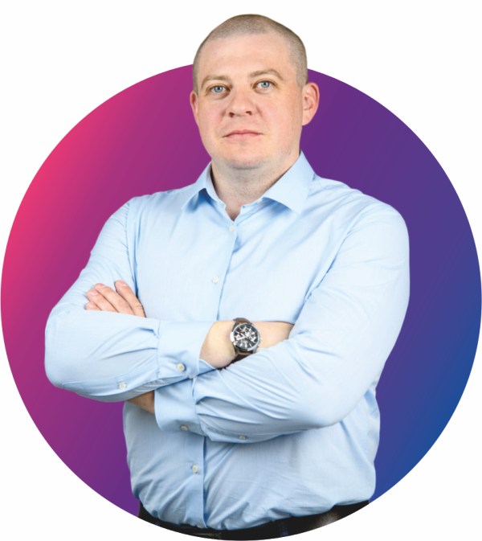
www.lian-technology.ru
О себе
Алексей Цымбал
Генеральный директор LIAN Technology.
Член совета директоров группы компаний «ЭКОМЕР». С 2005 года занимался внедрением оборудования экологического мониторинга на энергетических объектах, а с 2011 разработкой и внедрением технологий альтернативной энергетики.

Slide 3

www.lian-technology.ru
Общими усилиями

Slide 4
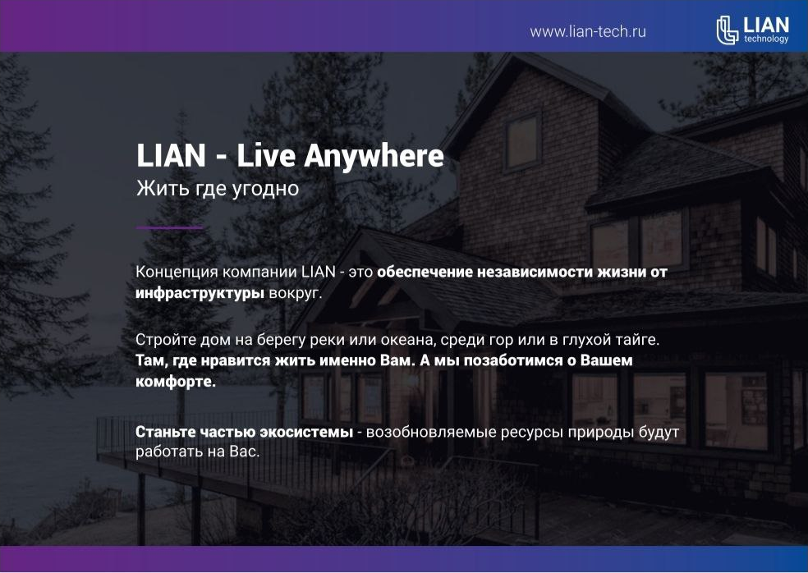
www.lian-technology.ru

Slide 5

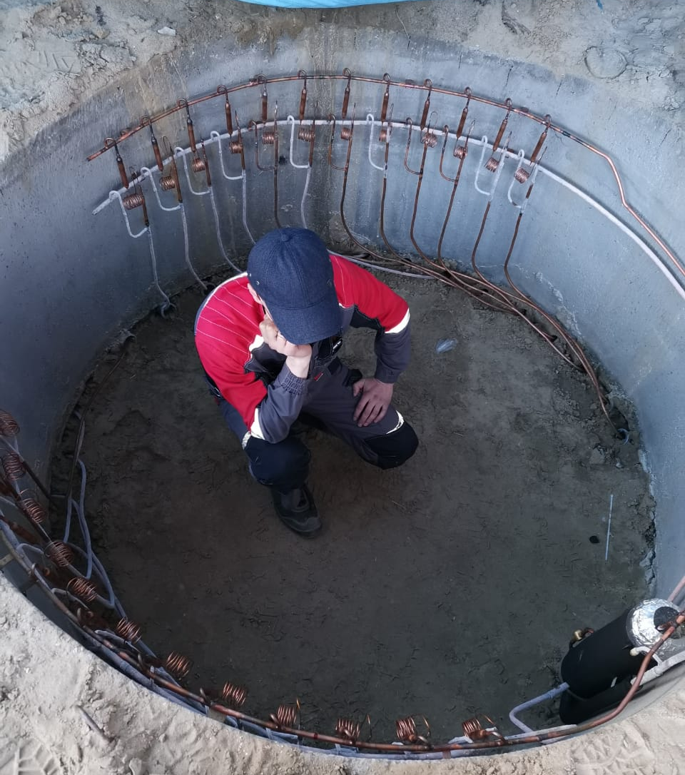
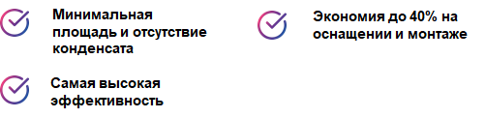
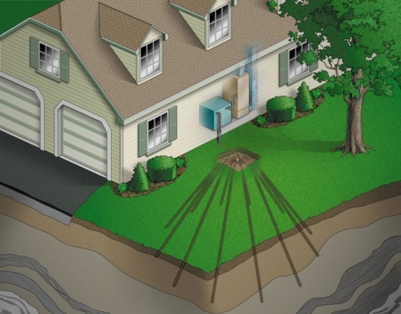
www.lian-technology.ru
DX technology

Slide 6

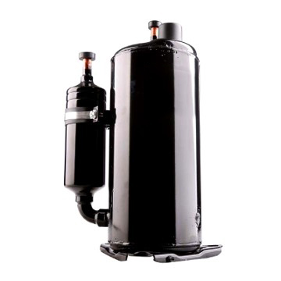
www.lian-technology.ru
Inverter technology
Применение инверторных DC
компрессоров:
регулировка частоты вращения;
управление моментом на валу;
высокий КПД во всем диапазоне;
управление потребляемым током и питающим напряжением;
защита от перегрузки.

Slide 7

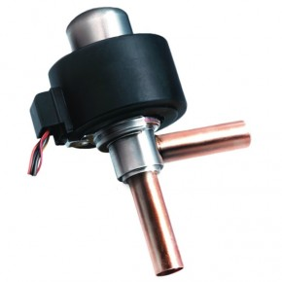
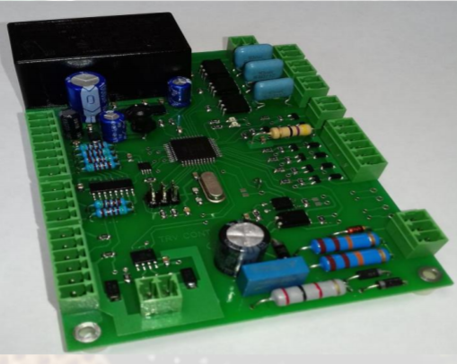
www.lian-technology.ru
Intelligent technology
нулевой перегрев;
низкий уровень шума;
эффективная работа в широких температурных диапазонах;
плавающую конденсацию;
универсальность;
высокая надежность

Slide 8

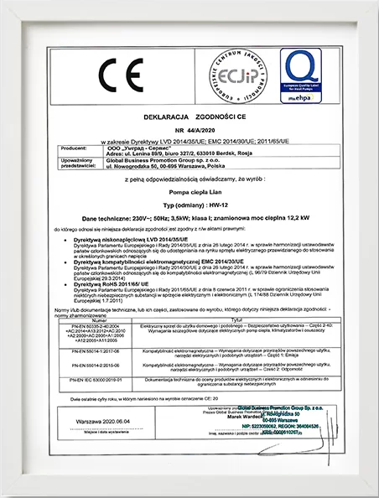

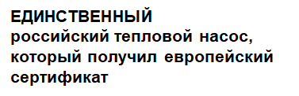
www.lian-technology.ru

Slide 9
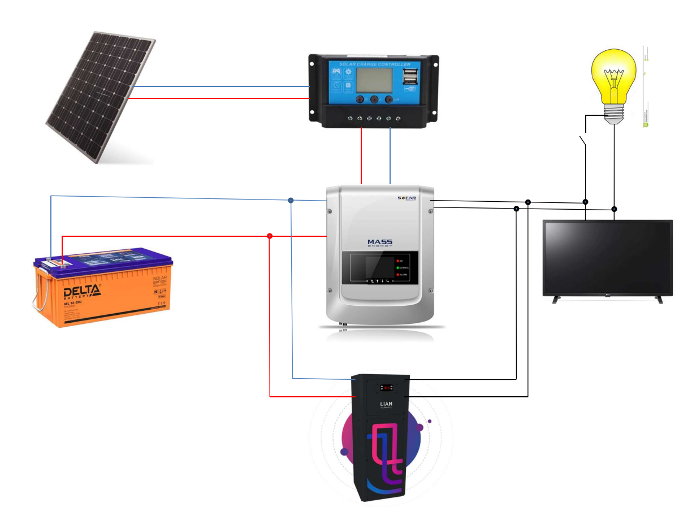
www.lian-technology.ru
Использование постоянного тока для работы климатических систем

Slide 10

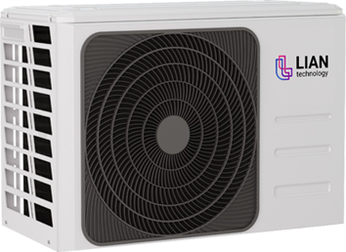
www.lian-technology.ru
Использование постоянного тока для работы климатических систем
Избегаем потерь на преобразование;
Используем невостребованную выработку;
Гибридное электропитание.

Slide 11
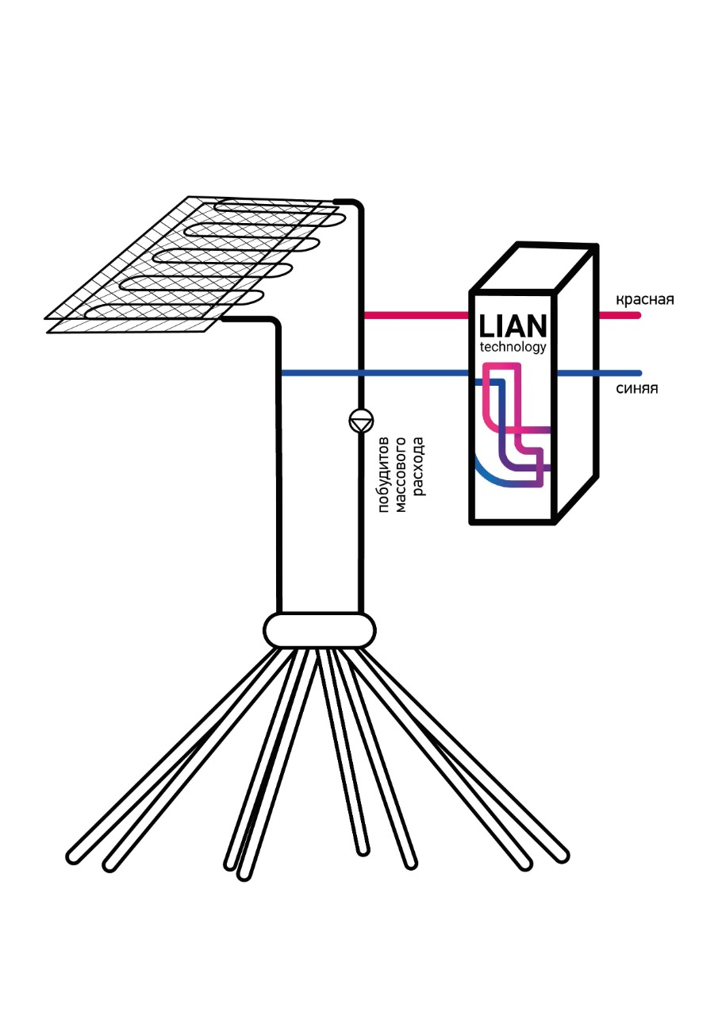
www.lian-technology.ru
Охлаждение солнечных панелей
Повышаем эффективность панелей;
Охлаждение за счет фазового перехода;
Нет вероятности закипания;
Очистка панелей от снега.

Slide 12
www.lian-technology.ru
Общими усилиями

Slide 13




Московская обл.
гор. округ Истра, КП "Эко-парк Ирбис", 2
+7 (495) 032-77-03
г. Новосибирск
мкр. Правые Чёмы, ул. Русская, 42Б
+7 (383) 284-30-10
lian-technology.ru
lian.technology

